Slide 1
Arquitecturas de redes neuronales convolucionales (CNN)

Slide 2
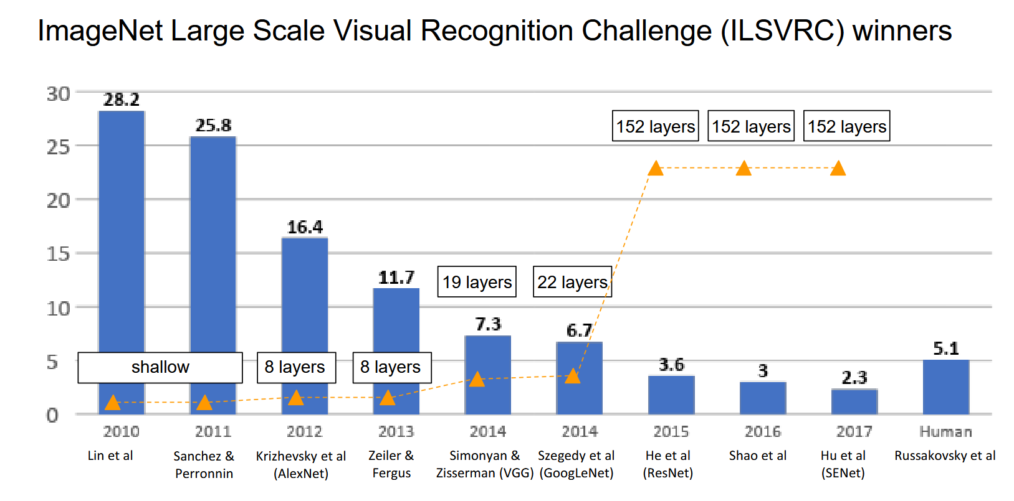
tasa de error Top-5
El ImageNet Large Scale Visual Recognition Challenge (ILSVRC) fue una competencia anual (2010-2017) que impulsó la revolución del aprendizaje profundo en la visión por computadora, al desafiar a investigadores de todo el mundo a desarrollar algoritmos capaces de clasificar y detectar objetos con la mayor precisión posible utilizando el masivo conjunto de datos de ImageNet

Slide 3
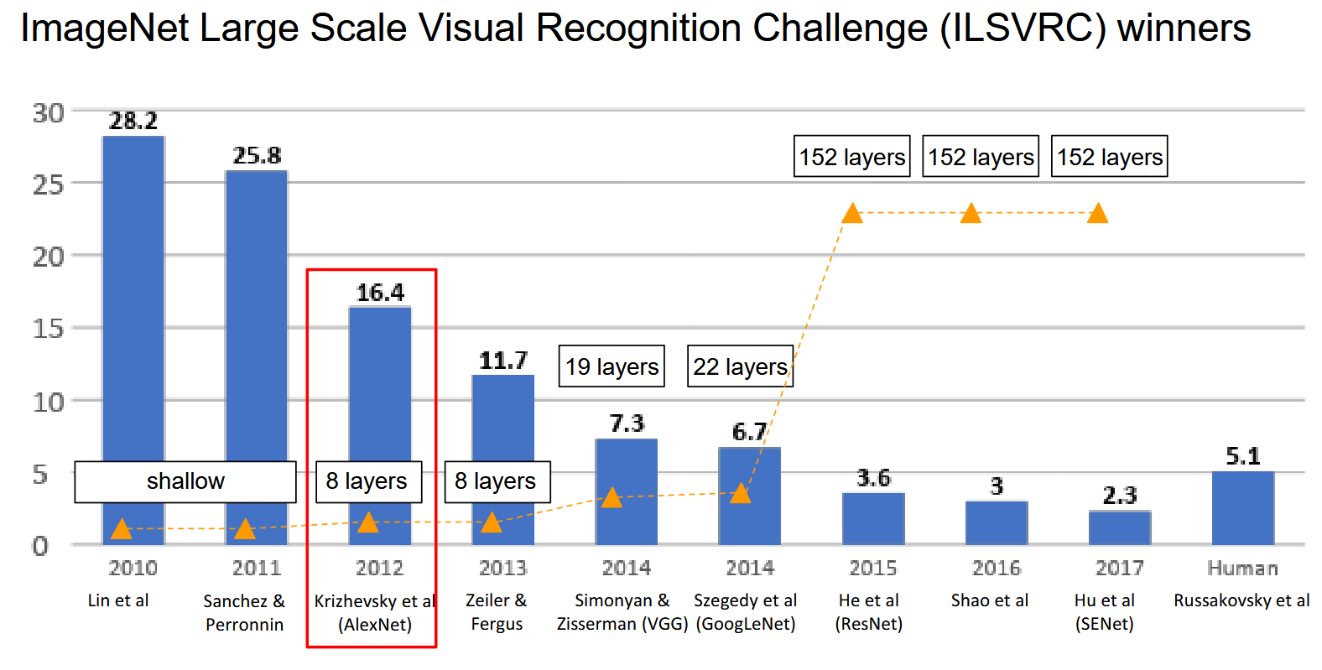
AlexNet: Introdujo una arquitectura profunda de 8 capas basada en Redes Neuronales Convolucionales (CNN)
En lugar de que un humano diseñara las reglas, la red neuronal aprendió por sí misma a extraer las características
AlexNet apiló 5 capas de convolución, algunas seguidas de Max Pooling, y finalizó con 3 capas totalmente conectadas.
El verdadero padre de las Redes Neuronales Convolucionales (CNN) modernas es el científico francés Yann LeCun, quien en 1989 introdujo la arquitectura LeNet-5 en los laboratorios AT&T Bell
“Shallow" (superficiales). Dependían de algoritmos matemáticos tradicionales donde los ingenieros humanos tenían que diseñar a mano las características que la máquina debía buscar (programar manualmente cómo detectar un borde, un color o una textura específica).

Slide 5
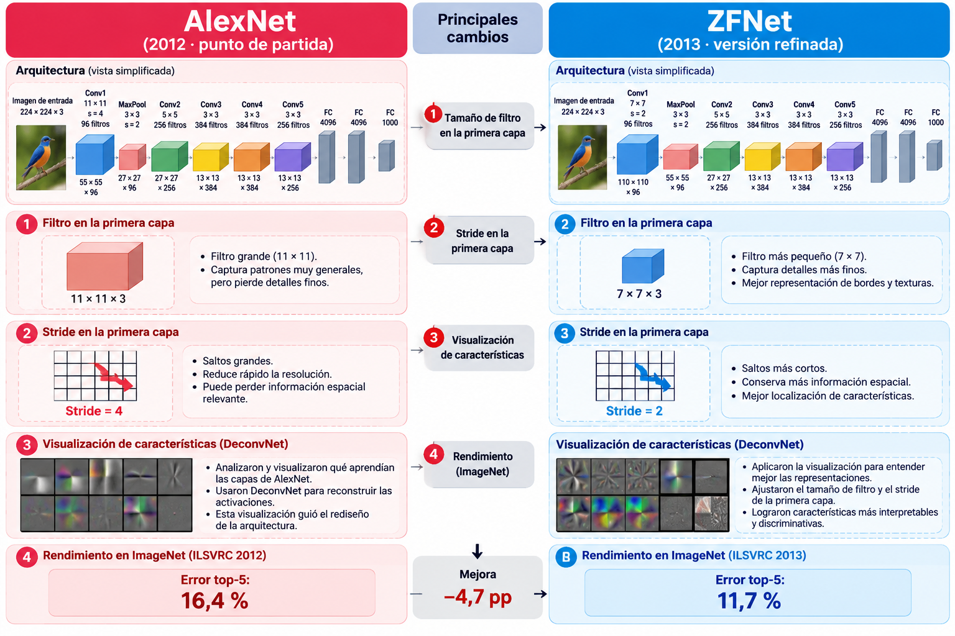

Slide 6
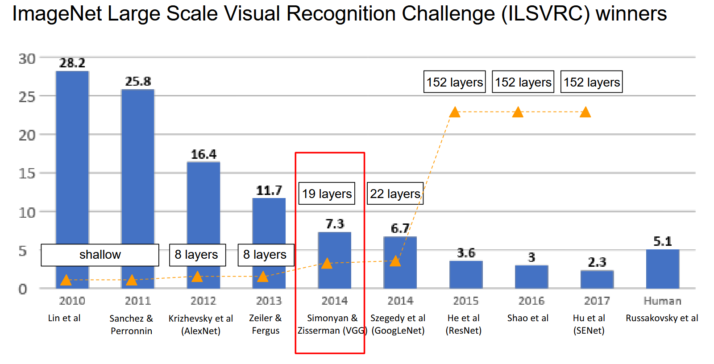
https://www.youtube.com/watch?v=SF30aWo7N3Y&t=164s
Antes de 2014, redes como AlexNet utilizaban filtros convolucionales muy grandes al inicio (como de 11x11 o 7x7) para abarcar un gran trozo de la imagen de golpe.
Al tener tres capas de 3x3 en vez de una de 7x7, se pueden aplicar tres funciones de activación (como ReLU) consecutivas en lugar de solo una. Esto hace que la red sea mucho más capaz de aprender características visuales extremadamente complejas y abstractas
VGG
Menos parámetros significan menos memoria, entrenamientos más rápidos y menor riesgo de que la IA memorice de más (overfitting).
https://www.youtube.com/watch?v=rhCiuu4AW_w&t=1227s

Slide 7
VGG demostró que la clave para mejorar la precisión no era diseñar capas complejas con configuraciones variadas, sino hacer la red mucho más profunda utilizando bloques simples y repetitivos (específicamente filtros muy pequeños de 3x3).
VGG probó de manera definitiva que a mayor profundidad de capas, mayor es la capacidad de aprendizaje visual de una inteligencia artificial.

Slide 8
Comparación entre VGG y GoogLeNet (ILSVRC 2014).
Característica | VGG (Simonyan & Zisserman) | GoogLeNet (Szegedy et al.)
Diseño | Secuencial y uniforme | Paralelo mediante módulos Inception
Profundidad | 16–19 capas | 22 capas
Filtros | Solo usa filtros fijos de 3x3. | tamaños mixtos (1x1, 3x3, 5x5) al mismo tiempo en cada bloque para capturar objetos a distintas escalas.
Parámetros | ≈ 138 millones (VGG-16) | ≈ 7 millones
Eficiencia | Mayor consumo de memoria y cómputo | Más eficiente en número de parámetros
Legado e Impacto | La favorita para la investigación. Al ser tan ordenada y limpia, se convirtió en el estándar educativo y la base para el aprendizaje por transferencia (Transfer Learning). | Innovó en la eficiencia de cómputo, sirviendo de inspiración para redes móviles posteriores.
https://en.wikipedia.org/wiki/Inception_(deep_learning_architecture)
Padding.
Global Average Pooling
https://www.youtube.com/watch?v=TNvqhI2Yut0&t=1s

Slide 9
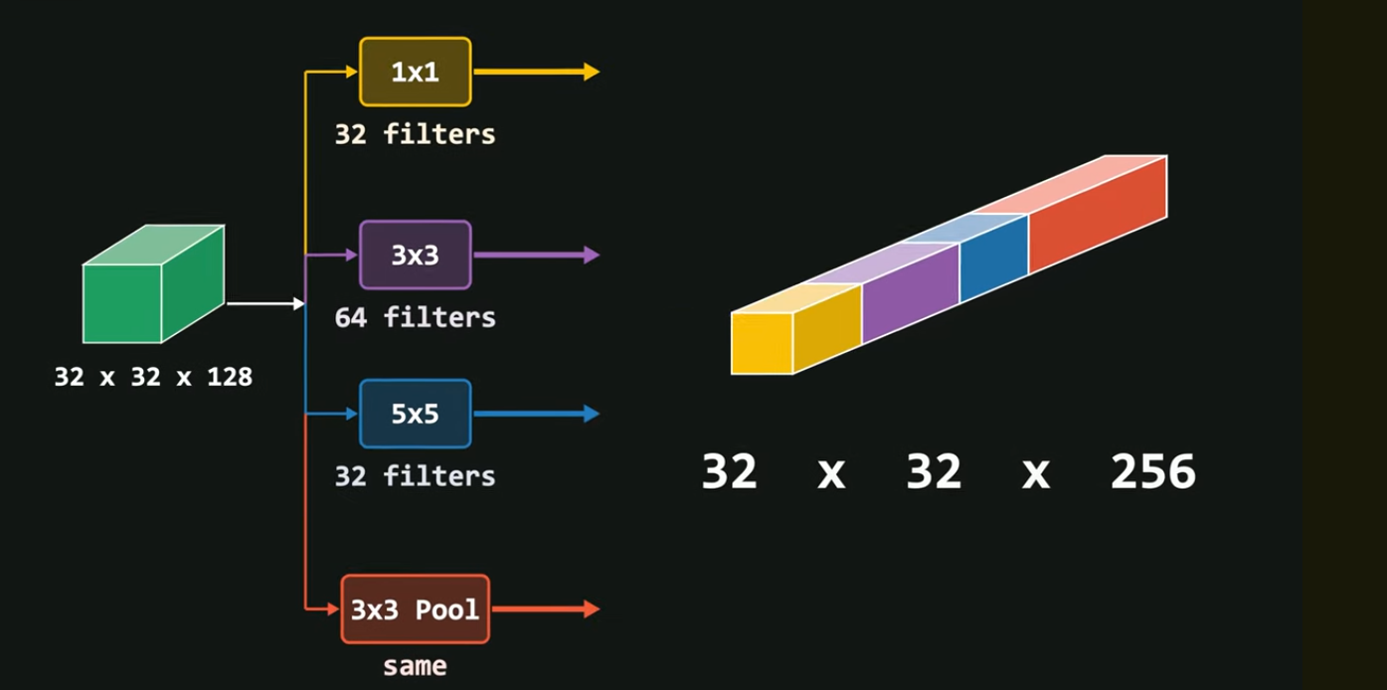

Slide 10
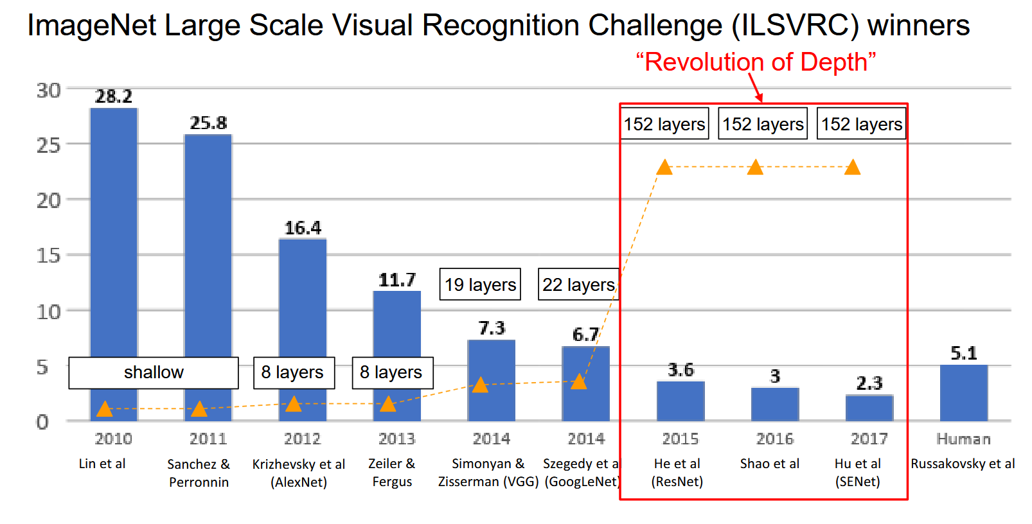
Los modelos anteriores (como VGG o GoogLeNet) no podían pasar de las 20 capas porque la información matemática se desvanecía en el camino (vanishing gradient). Con la llegada de ResNet en 2015, se inventaron las conexiones residuales (atajos que saltan capas), permitiendo saltar de golpe a 152 capas profundas de forma estable y reduciendo el error al 3.6%.

Slide 12
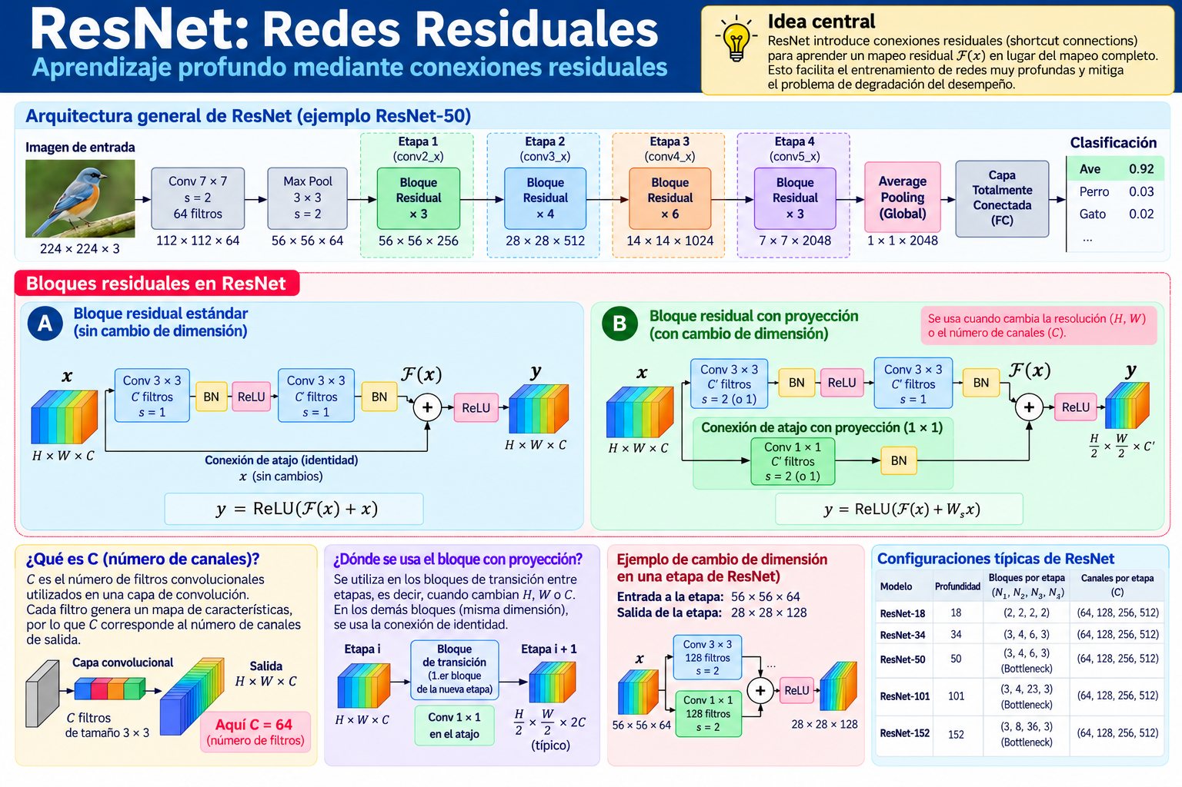

Slide 13
Shao et al. en 2016
En 2016, la mejora ya no dependía exclusivamente de aumentar el número de capas. También se obtenían mejores resultados mediante la combinación estratégica de redes y predicciones
Trimps-Soushen, atribuido en la gráfica a Shao et al.
Combinación de modelos y predicciones para reducir el error.

Slide 14
SENet: Squeeze-and-Excitation Networks
Idea central: en lugar de profundizar la red con más capas, SENet recalibra la importancia de cada canal de características mediante un bloque ligero de atención por canal (SE Block).
Funcionamiento del bloque SE
Squeeze: el Global Average Pooling comprime cada mapa de características en un descriptor escalar.
Excitation: dos capas totalmente conectadas (cuello de botella con activación sigmoide) estiman la importancia relativa de cada canal.
Scale: cada canal se multiplica por su peso: se amplifican los canales informativos y se atenúan los irrelevantes.

Slide 15
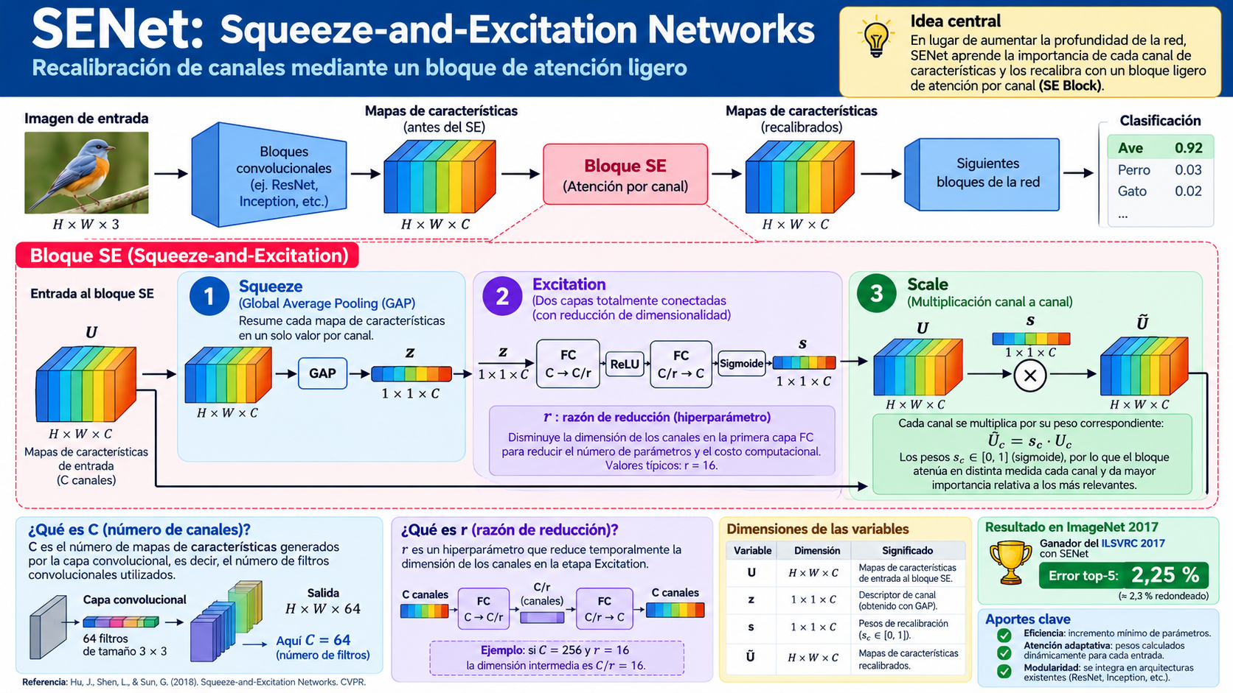
La arquitectura muestra explícitamente:
Squeeze: resume cada mapa de características en un valor por canal.
Excitation: calcula los pesos mediante FC → ReLU → FC → sigmoide.
Scale: multiplica los mapas originales por los pesos aprendidos para obtener las características recalibradas.
https://www.youtube.com/watch?v=3b7kMvrPZX8
https://www.youtube.com/watch?v=ySg2z8-fZRA

Slide 17
En el año 2015, las máquinas superaron oficialmente la capacidad visual humana en esta base de datos.
A partir de la llegada de ResNet (3.6%), los modelos matemáticos se volvieron consistentemente más precisos y detallistas que un ojo humano entrenado para identificar estas categorías de objetos.

Slide 18
El estudio que estableció el 5.1% de error humano fue realizado por la investigadora Olga Russakovsky y el experto Andrej Karpathy en 2014.

Slide 19
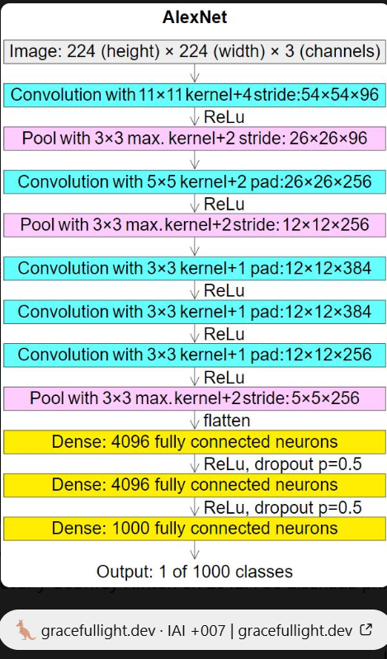
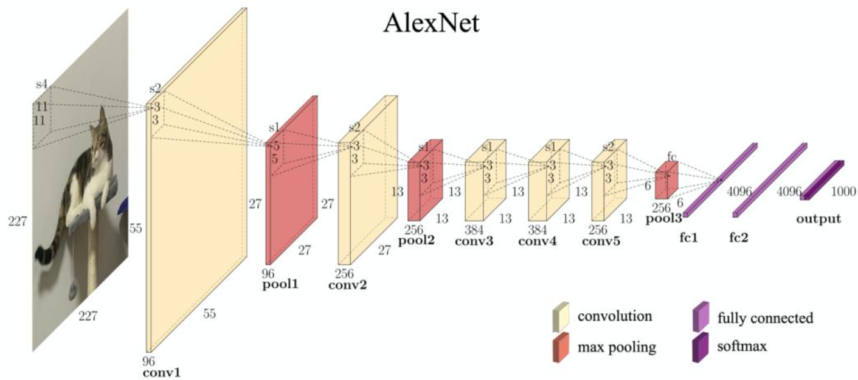
AlexNet es una arquitectura de red neuronal convolucional (CNN) propuesta por Alex Krizhevsky, Ilya Sutskever y Geoffrey Hinton en 2012. Fue diseñada principalmente para clasificación de imágenes

Slide 20
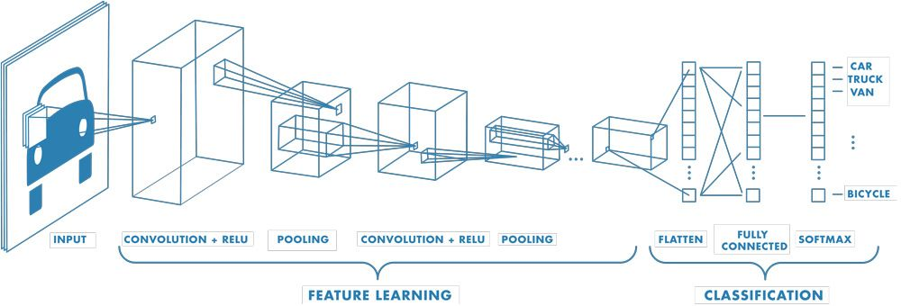
yolov5

Slide 21
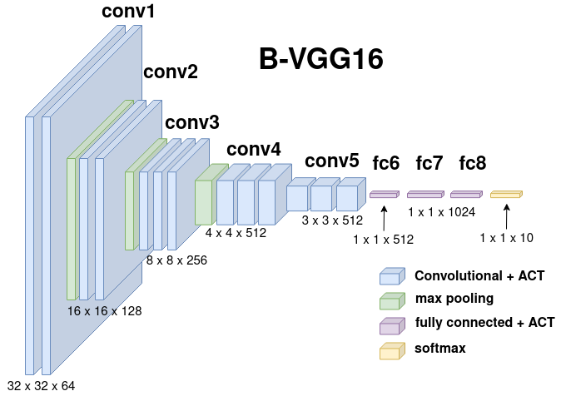
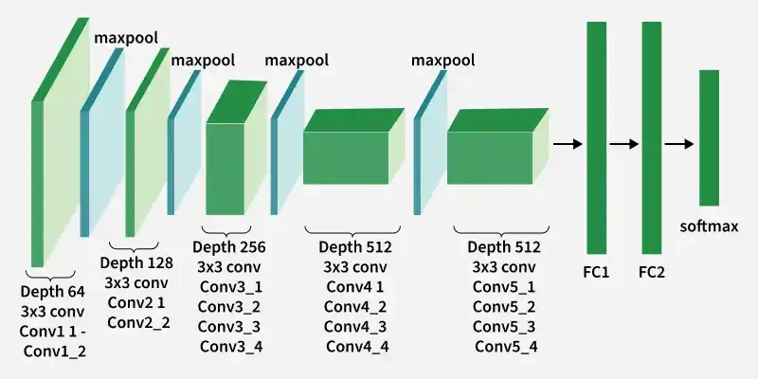

Slide 22
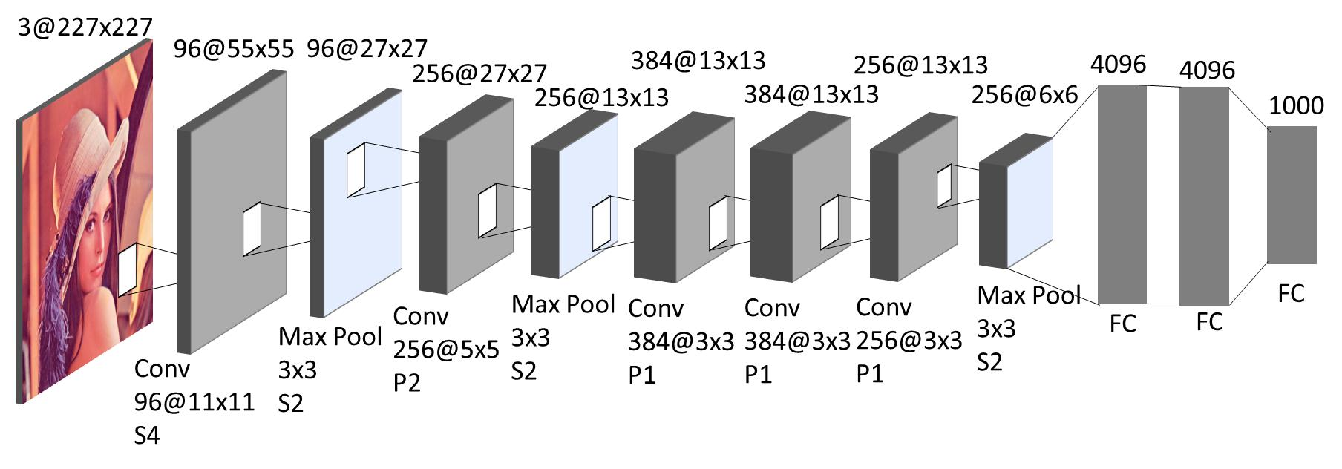

Slide 23
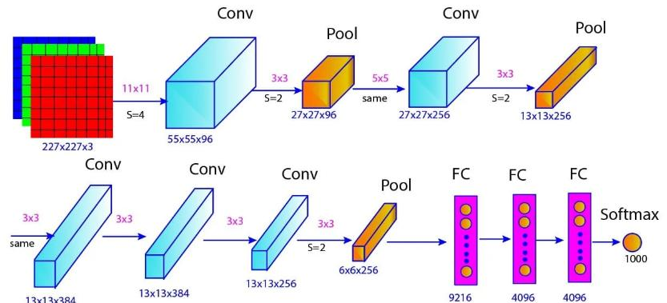

Slide 24
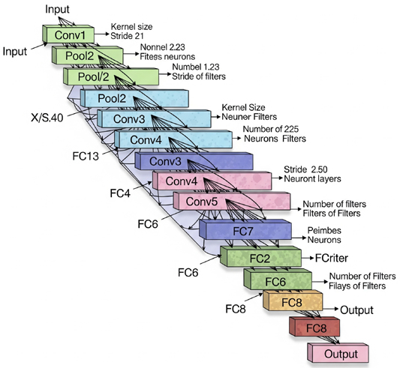

Slide 25
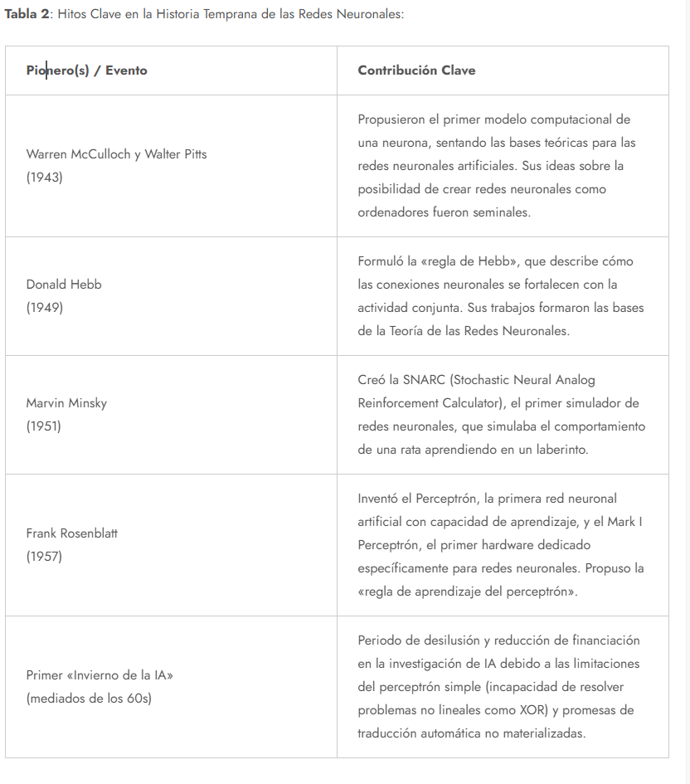
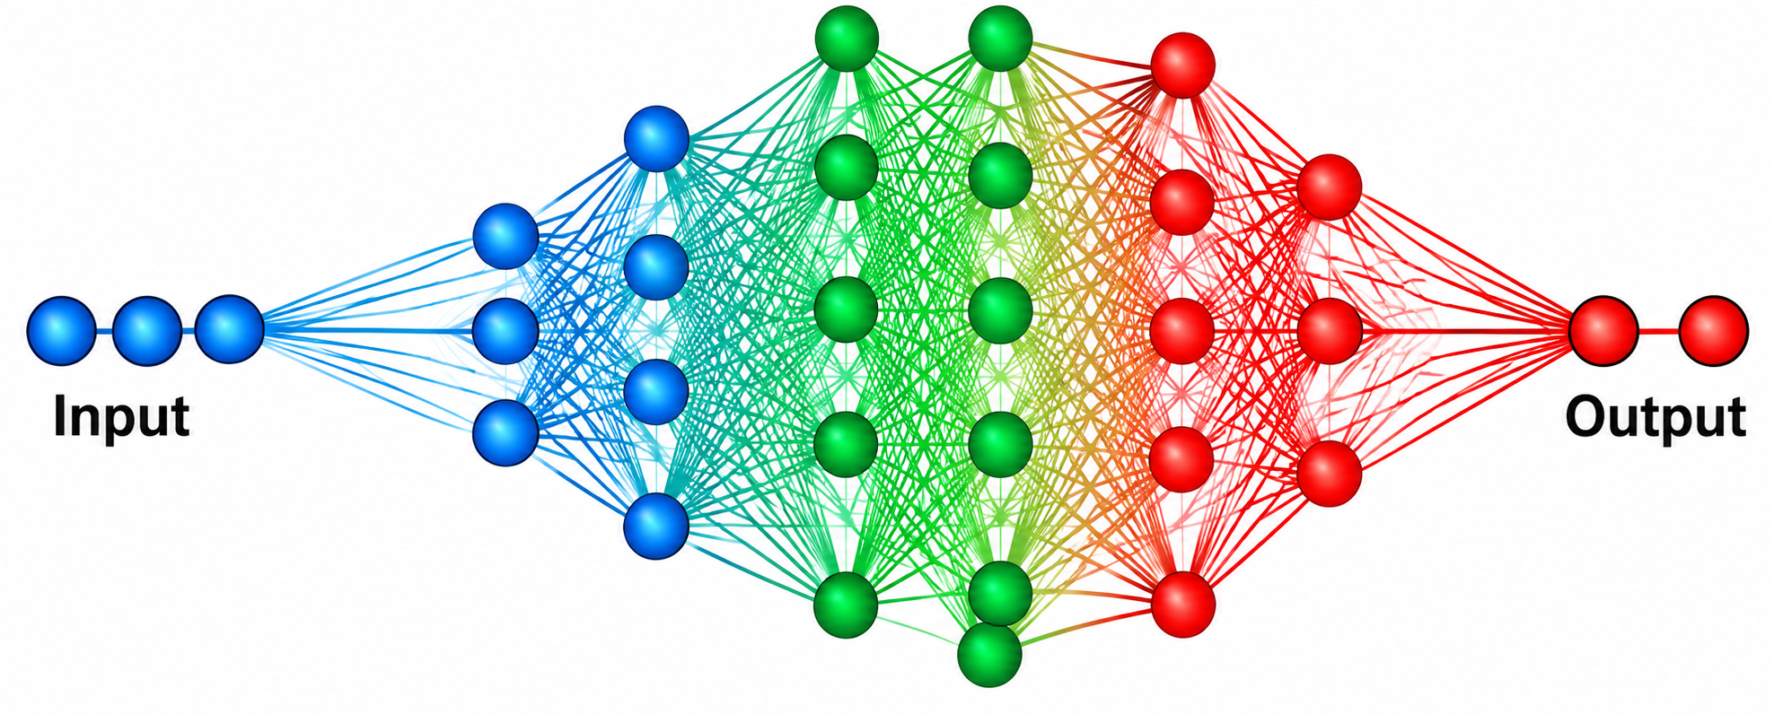
Componentes clave:
Capas convolucionales,
de agrupamiento (Pooling)
y totalmente conectadas
datos con estructuras espaciales intrínsecas

Slide 26
Tendencia en la investigación de IA demuestra la importancia de diseñar arquitecturas que exploten la estructura inherente de ciertos tipos de datos
La era de las Redes Neuronales Convolucionales (CNNs) marcó una especialización crucial para el procesamiento de datos visuales. Arquitecturas como LeNet-5 sentaron las bases, mientras que AlexNet demostró el poder de las CNNs a gran escala, impulsando el uso de GPUs y la adopción de funciones ReLU. VGGNet enfatizó la importancia de la profundidad y la uniformidad, y ResNet resolvió el problema de la degradación en redes ultraprofundas mediante sus innovadoras conexiones residuales, permitiendo el entrenamiento de modelos con cientos de capas.
En retrospectiva, la evolución de las redes neuronales es una narrativa de superación de límites: de la linealidad a la no linealidad, de la memoria a corto plazo a las dependencias a largo plazo, y de los procesos secuenciales a la paralelización masiva. Cada avance ha habilitado nuevas capacidades y aplicaciones, transformando fundamentalmente la inteligencia artificial y su impacto en la sociedad. El camino desde el Perceptrón hasta el Transformer no es solo una historia de algoritmos, sino de cómo la ingeniería y la ciencia computacional han permitido que una idea inspirada en la biología se convierta en una de las fuerzas tecnológicas más potentes de nuestro tiempo.

Slide 27
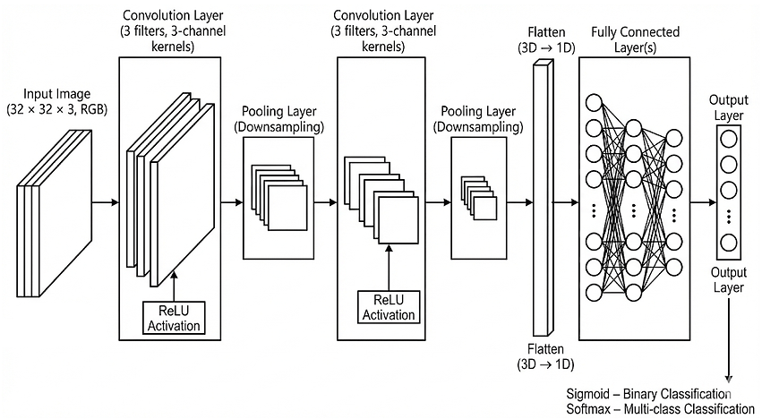
CNN Architecture (Conceptual Overview))
Componentes fundamentales de las redes neuronales convolucionales (CNN):
Convolución:
mapa de características (feature map)
Función de activación no lineal, ReLU
reduce las dimensiones espaciales conservando la información más importante
Pooling.
Capa de Salida
La función de activación y de pérdida, dependen del tipo de problema.
Clasificación binaria: Puede ser sigmoid como función de activación y binary cross-entropy como función de pérdida.
Clasificación multiclase: podemos utilizar softmax como función de activación y categorical cross-entropy como función de pérdida.
Tensor se aplana (flatten), se transforma de una estructura tridimensional en un vector unidimensional (1D).
Padding: agregar valores alrededor de los bordes de la imagen antes de aplicar la convolución
Stride: Número de píxeles que el filtro (kernel) avanza cada vez que realiza una convolución.

Slide 28
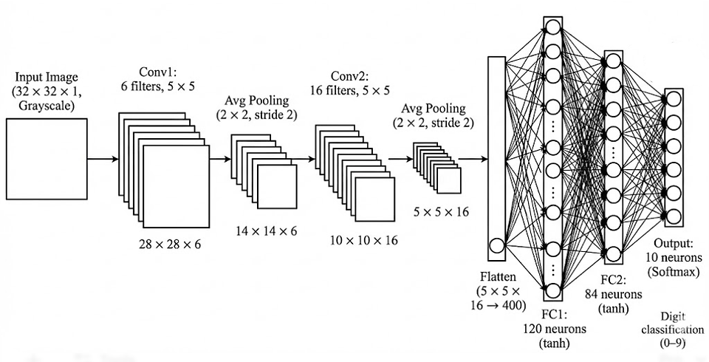
LeNet
Yann LeCun
AlexNet, → Profundidad
VGGNet, → Filtros pequeños
profundiza la red usando muchas convoluciones pequeñas.
GoogLeNet /Inception → Múltiples escalas
analiza la información con diferentes tamaños de filtros en paralelo.
ResNet → Conexiones residuals Residual Network → ResNet
permite profundizar mucho la red mediante conexiones de salto.
Incorporan diferentes innovaciones arquitectónicas para mejorar aspectos como la profundidad de la red, el rendimiento y la estabilidad durante el entrenamiento.
Diseñar propia CNN, se parte de estructura fundamental realizando variaciones:
  Profundidad (depth) → número de capas.
  Ancho (width) → número de filtros o neuronas por capa.
  Conectividad (connectivity) → cómo se conectan las diferentes capas.

Slide 29
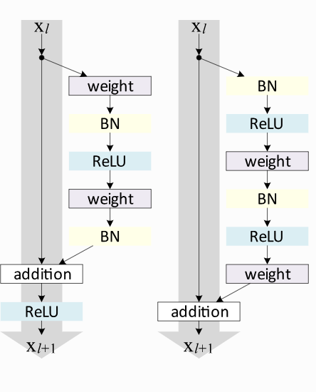
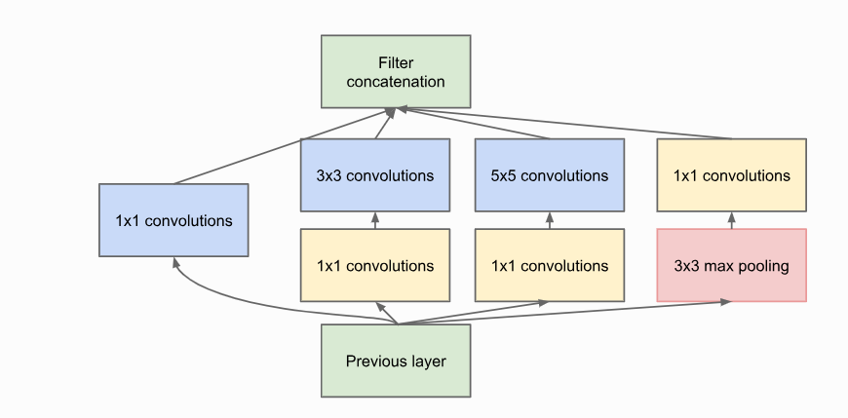
ResNet
Inception
La misma información de entrada se analiza simultáneamente con diferentes tamaños de filtros.

Slide 30
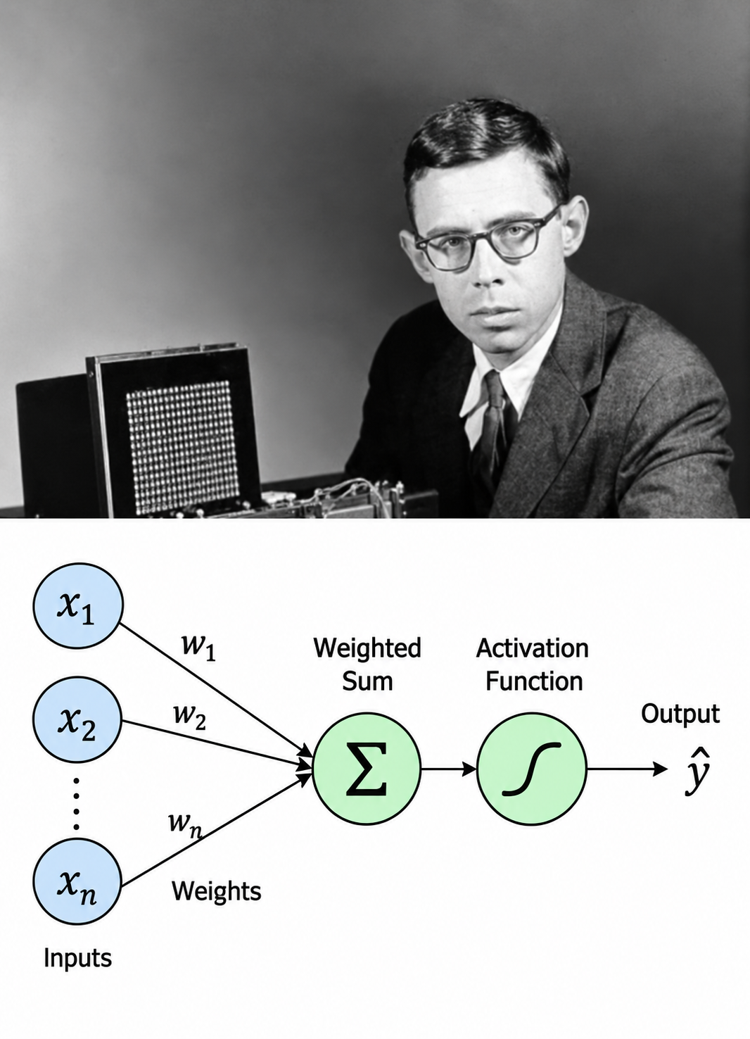
Frank Rosenblatt (1928–1971), investigador estadounidense , los primeros desarrollos de las redes neuronales artificiales.

Slide 31
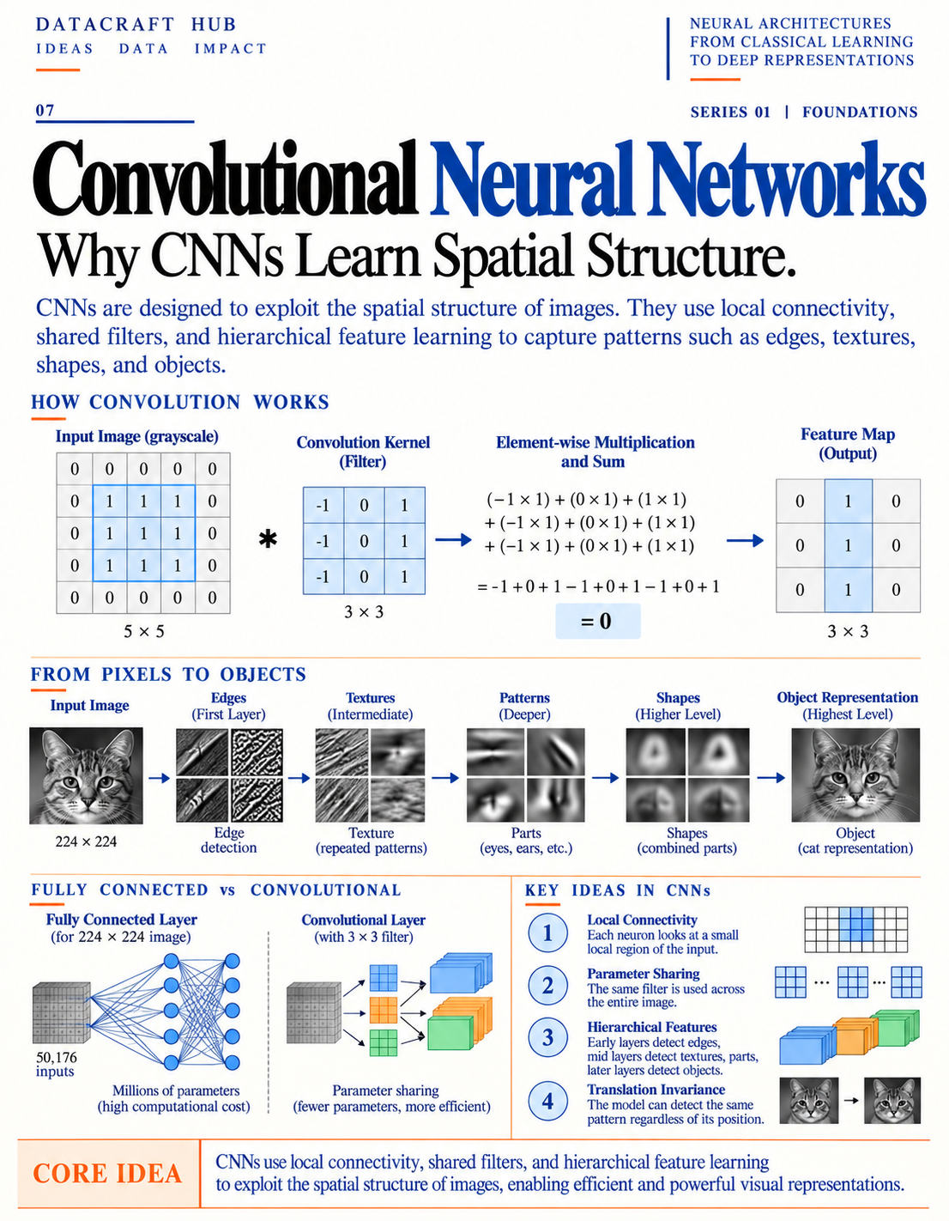
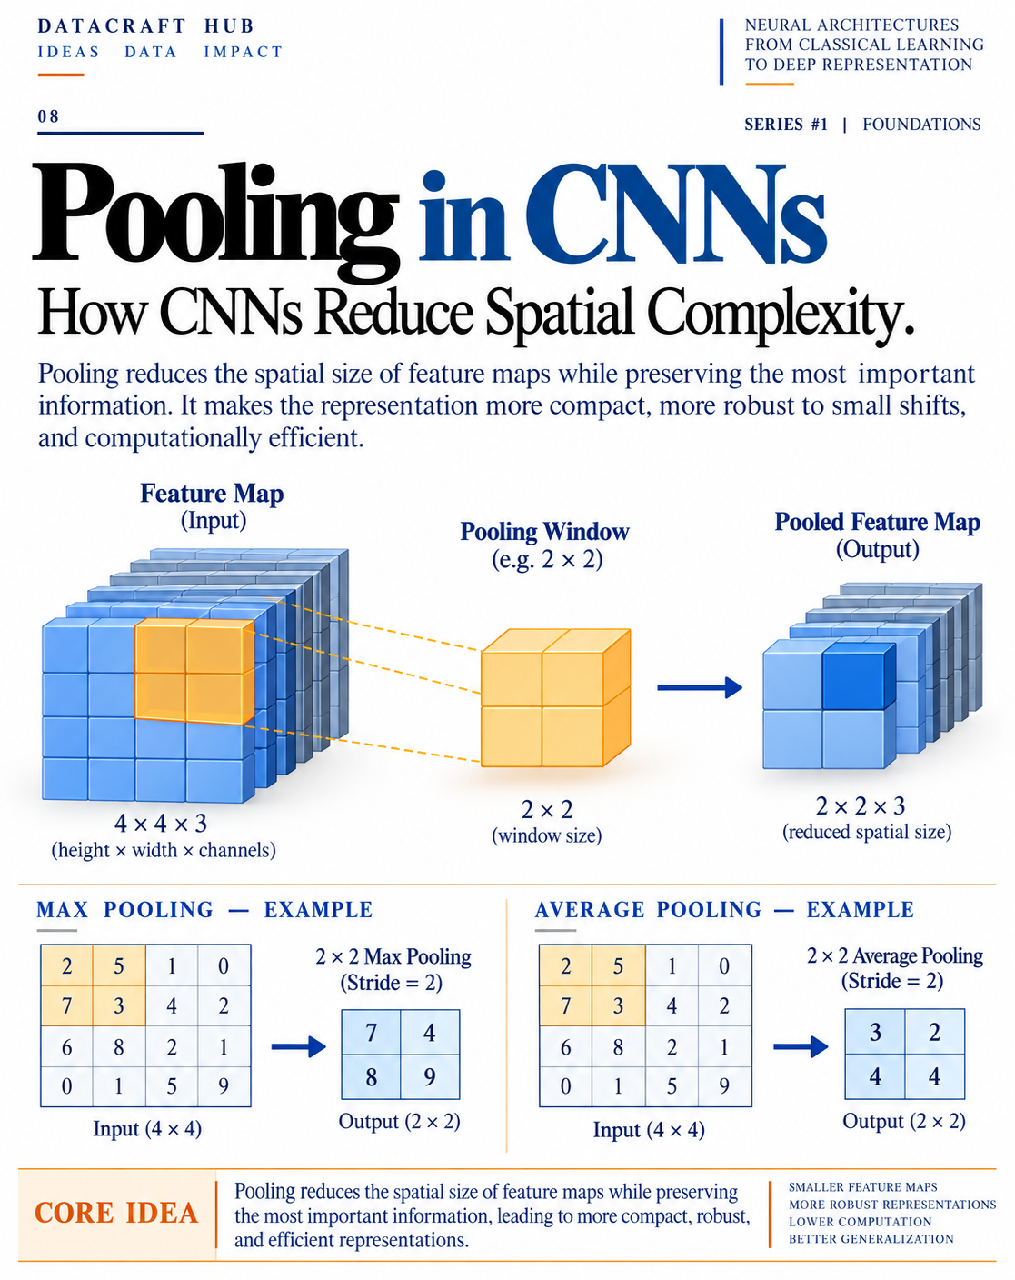

Slide 32
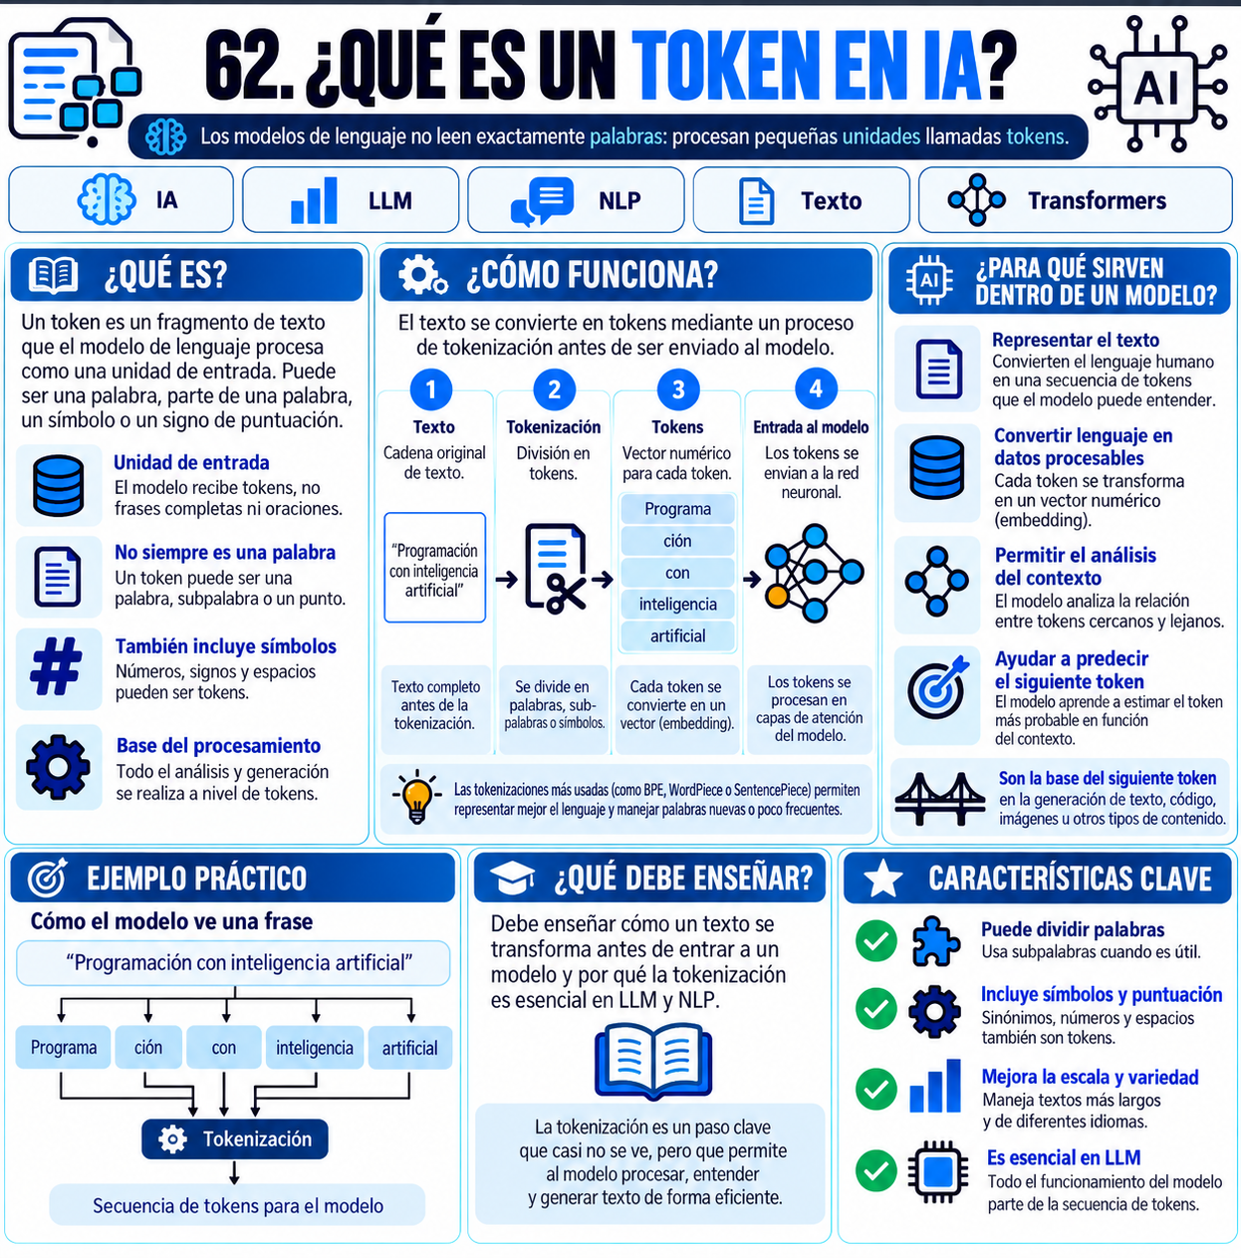

Slide 33
